Slide 1

Diagnose Your Health State with Chat-Bot By: Gayoon Choi, Do Kyung KIM , Jun Wu Park, Soomi Lee

Slide 2
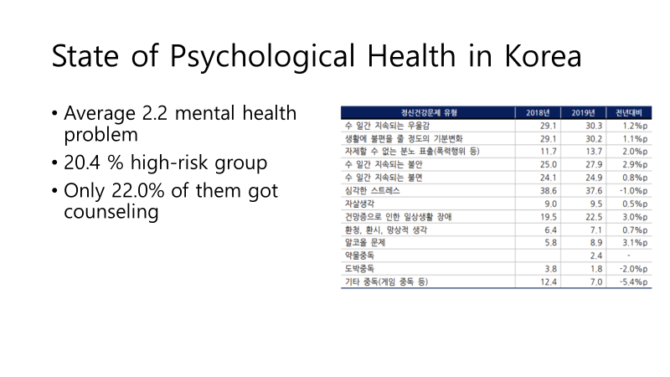

Slide 3
Purpose
Report user utterances and diagnose Mental Health State
Appropriate response output according to diagnosis
Notes:
대충 흐름이
우리의 프로젝트의 목적은 ~~이다. 이를 위해 다음과 같은 architecture를 설계했다 (다음 장)

Slide 4
Dataset-Chatbot Data
11,876 Q&A pairs for chatbot training
Labeling: Daily life(0) / Separation, Denial (1) / Love, Positivity (2)
Ex)
Question | Answer | Label
12시 땡! | 하루가 또 가네요 | 0
가족들 보고 싶어 | 저도요 | 0
겁이 납니다. | 용기를 가지세요. | 1
멘탈이 많이 흔들리네 | 마음 붙잡기가 힘들지요. | 1
넘치는 사랑을 받고 있어 | 당신은 사랑 받을 만한 사람이에요. | 2
취향 좀 존중해줬으면 | 각자마다 취향이 있는 거죠. | 2
Notes:
QA Task의 경우 데이터셋이 (Question, Paragraph, Answer) 쌍으로 구성되어 있으며, 여기서 paragraph란 질문과 답변이 포함되어있는 문맥을 의미함. question과 paragraph를 input으로 받아 각 단어가 정답의 시작일 확률값과 끝일 확률값을 반환하여 answer의 start span과 end span을 output으로 출력함. 이러한 QA Task는 paragraph가 요구된다는 점에서 일반적인 dialogue dataset을 적용하기에 어려운 점이 있음

Slide 5
Dataset-Wellness Dialogue Scripts
Mental health counseling dataset with tuples:
359 categories / 5,231 user’s speech / 1,034 chatbot’s speech
preprocessed the dataset by dividing into 3 datasets:
indexed category / categorized user’s speeches / indexed chatbot’s speeches.
Ex)
Main Category | Sub-category | User’s Speech | Chatbot’s Speech
감정 | 걱정 | 계속 이럴까 봐 너무 걱정돼. | 모든 문제는 해결되기 마련이잖아요. 마음을 편히 드세요.
감정 | 자괴감 | 저는 왜 이렇게 못난 인간일까요… | 조금 돌아가는 것뿐이라고 생각해요. 기운내세요..
배경 | 남편 | 남편이랑 한달에 몇번은 보는 것 같아요. | 남편 분과 갈등을 겪고 계시군요. 마음이 많이 상하셨겠어요.
배경 | 대인관계 | 중학교 친구랑 가족말고는 연락하는 사람도 없어. | 사람 대하는 게 가장 어려운 문제인 거 같아요. 힘들죠?
증상 | 대인기피 | 사람 만나기가 싫어… | 괜찮아요. 당신 곁에는 항상 제가 있는 걸요!
증상 | 두근거림 | 이상하게 가슴이 두근거려요. | 저까지 같이 긴장 되네요. 제가 손이라도 잡아드릴까요?
Notes:
QA Task의 경우 데이터셋이 (Question, Paragraph, Answer) 쌍으로 구성되어 있으며, 여기서 paragraph란 질문과 답변이 포함되어있는 문맥을 의미함. question과 paragraph를 input으로 받아 각 단어가 정답의 시작일 확률값과 끝일 확률값을 반환하여 answer의 start span과 end span을 output으로 출력함. 이러한 QA Task는 paragraph가 요구된다는 점에서 일반적인 dialogue dataset을 적용하기에 어려운 점이 있음

Slide 6
Task: Dialogue Architecture
Tok 1
…
Tok M
Model
Tok 1
Tok 2
…
Tok N
1
Tok 1
…
Tok M
Question
Label
Answer
Question: Who is the professor of ‘Theory and Practice of Deep Learning’ course?
Answer: Jonghyun Choi
Notes:
Dialogue Task는 데이터가 (Question, Answer, Label)의 형태로 이루어져 있다. Label은 질문과 답변을 감성, 대화의도 등의 분류한 카테고리이다. 만약 데이터에 Label이 없어도, 모든 질문과 답변 쌍의 index를 label로 부여하면, dialogue task에 적용할 수 있다. 따라서 dialogue task는 QA task보다 데이터의 형태에 제한이 적은 편이다.

Slide 7
Classification Based
ChatBot
Don’t be sad / Crying isn’t a bad thing / …
Calm down, take a deep breath / Why are you so angry? / …
If you’re too nervous, you don’t have to get over it right now / …
Answer
Bag
Matching label and answer
I’m so sad
NLP Classification Model
1
Don’t be sad
I cried a lot today
1
Crying isn’t …
Too angry
2
Calm down
I’m in deep sorrow
1
Crying isn’t…
So nervous
3
If you’re too…
Input:
Tokenized question
Output:
Label
Print
Answer
Notes:
Dialogue architecture에 대해 자세히 설명하면 다음과 같다. 토큰화된 question이 입력되면, NLP 모델은 입력된 값에 해당하는 label을 classification하는 방식으로 학습한다. 학습이 끝난 뒤 이용자가 I’m so sad라는 문장을 입력하면 모델은 해당 문장의 label이 1이라고 예측하고, answer bag에서 label 1에 해당하는 answer문장을 가져와 이용자에게 보여준다.

Slide 8
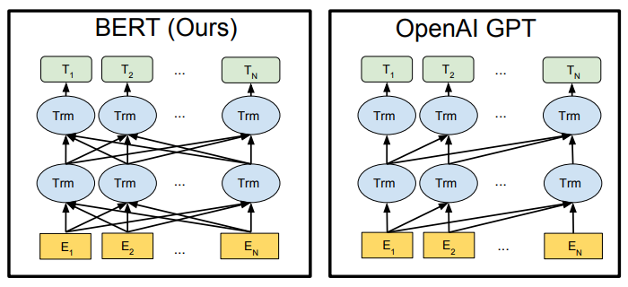
BERT vs GPT
GPT
Deep Learning is a CS lecture.
It’s fun.
BERT
Deep Learning is a CS lecture.
[MASK] fun.
 | BERT | GPT
Transformer Block | Encoder Block | Decoder Block
Attention Direction | Bi-directional | Uni-directional
Generative | X | O
Notes:
앞선 task를 해결하기 위해서는 어떤 NLP 모델을 사용해야할까?
BERT는 sentence 안에 빈칸(mask)를 만들고 해당 mask에 어떤 단어를 넣어야 하는지 학습한다. bi-directional attention을 이용해 더 많은 정보를 반영하므로 문장의 의미를 추출하는데 더 좋은 성능을 나타낸다.
GPT는 이전 단어가 주어졌을 때 다음 단어가 무엇인지 맞추는 과정을 학습한다. decoder block과 uni-directional attention을 이용해 문장 생성에서 좋은 성능을 나타낸다.

Slide 9
BERT
Answer
Softmax
label
label
label
label
label
label
label
x number of Labels
Fully Connected Layer
Output
Output
Output
Output
Output
Output
Output
x number of Hidden Nodes
Dropout Layer
Pretrained BERT
input_ids
token_type_ids
Attention_Mask
[101, 138, …., 2]
[0, 0, 0, …, 0, 0]
[1, 1, 1, …, 0, 0]
Notes:
먼저 주어진 input의 label을 classification하는 모델은 다음과 같다.
token_type_ids는 문장이 여러 개 입력될 때 구분해준다. 우리는 input에 한 문장만 입력하므로 token_type_ids의 벡터를 전부 0으로 구성한다.
Attention mask는 모델이 집중해서 학습할 위치를 지정해준다. 우리는 question에 집중하도록 설계한다.
SKT의 BERT는 최종적으로 768개의 값을 출력해주지만, 우리는 label의 개수만큼 출력해야하므로, 768을 input으로 받아 label의 개수만큼 output하는 fc layer를 추가한다. 그리고 출력된 확률값을 softmax로 변환하여 최종적으로 하나의 label을 선택하고 answer와 매칭함

Slide 10
Optimizer
 | Adam | BertAdam | AdamW
Weight Decay | X | O | O
Compensate bias | O | X | O
Notes:
NLP 모델에서는 optimizer로 주로 adamW를 이용한다.
adamW는 기존 adam과 다르게 weight dacay를 고정한다. 구글에서 제시한 BertAdam는 지금은 사용하지 않는 optimizer로, bias correction (compensate for bias)를 하지 않아 모델을 fine-tuning하는 과정에서 불안정성이 발생한다.

Slide 11
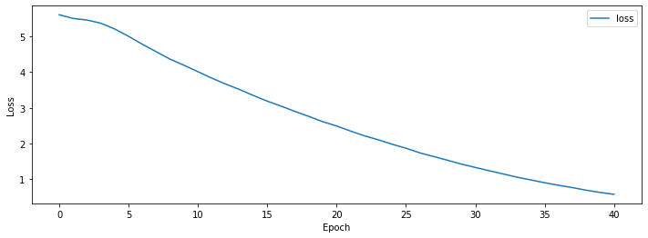
BERT Performance
Batch size: 8
Learning rate: 5e-6
Epochs: 40
Notes:
훈련 결과는 다음과 같음
batch size가 더 커지면 memory에러가 발생했다.
위 조건에서 1 epoch 당 학습에 약 7분이 소요됐으며, 평균 0.580 Loss값을 달성했다.

Slide 12
BERT Results
Question | Answer | Label | Softmax value
요즘 너무 우울해... | 우울함은 저절로 없어지기도 하지만 그렇지 않을 때도 있어요. 그럴 때는 전문가에게 도움을 요청하는 것도 좋은 방법이에요 | 감정/우울감 | 0.9568
화가 나서 미쳐버리겠어 | 화가 많이 나셨군요. 저 같아도 그랬을 거예요. 다 이해해요. | 감정/화 | 0.8127
그 사람이 찾아올까봐 무서워... | 무서운 감정을 느끼셨군요. 지금은 괜찮으신가요? | 감정/무서움 | 0.8380
먹어도 먹어도 허기지다 | 그러다 속 상하실까봐 걱정돼요. 조금만 줄여 보는 건 어떨까요? | 증상/폭식 | 0.2400
아무것도 하고 싶지 않아 | 가벼운 운동을 해보는 건 어떠세요? 산책도 좋답니다! | 증상/무기력 | 0.8374
Notes:
훈련된 모델에 임의의 question을 입력해본 결과, 다음과 같은 answer, label, softxmax값이 출력된다.
모델은 학습된 데이터와 유사한 input에는 뛰어난 성능을 보이지만, 유사하지 않은 input에 대해서는 낮은 성능을 보였다. 또한 적게 학습되어 loss가 높을 때, 화가나서 미쳐버리겠어와 같은 두 가지 감정이 들어간 문장을 적절하게 분류하지 못했지만, 학습량을 늘려 loss가 낮아지니 적절하게 분류되었다.

Slide 13
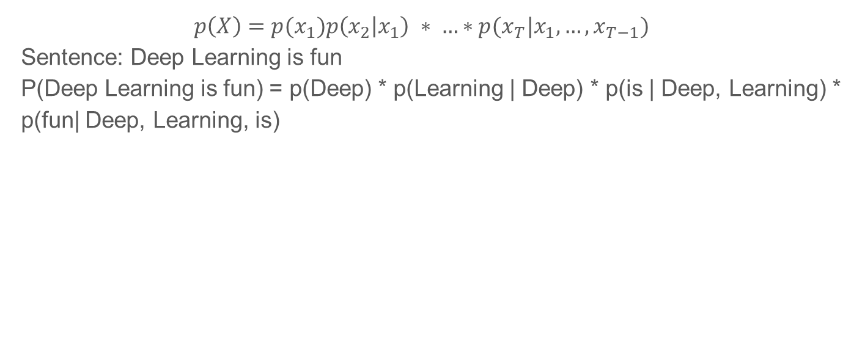
GPT
Notes:
GPT는 앞의 BERT처럼 label을 classification해주는 모델에서 나아가, 이전의 단어들로 다음 단어의 확률을 예측해 response를 generate할 수 있다.

Slide 14
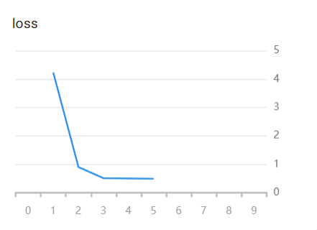
GPT Performance
Batch size: 4
Learning rate: 5e-5
Epochs: 5
Notes:
훈련 결과는 다음과 같음
batch size가 더 커지면 memory에러가 발생했다.
위 조건에서 1 epoch 당 학습에 약 20분이 소요됐으며, 평균 0.867 Loss값을 달성했다.

Slide 15
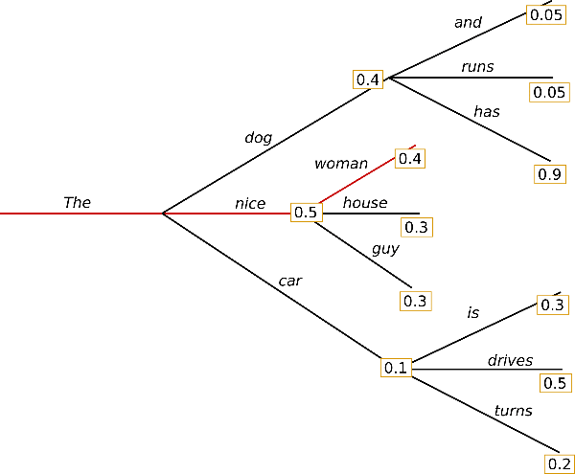
GPT Decoding Methods
1. Greedy Search
: Select a token with
highest probability at t
as the next token
How to generate text: using different decoding methods for language generation with Transformers (huggingface.co)
Notes:
GPT에서 문장을 생성할 때 사용할 수 있는 메소드는 다음과 같다.
Greedy Search는 시점 t마다 가장 확률이 높은 토큰을 다음 토큰으로 선택한다. 어느 순간부터 중복된 단어를 선택하기 시작하며, 최종적으로 선택된 문장이 가장 좋은 문장이 아닐 수 있다.
(설명 번역 참고: Transformer로 텍스트를 생성하는 다섯 가지 전략 (tistory.com))

Slide 16
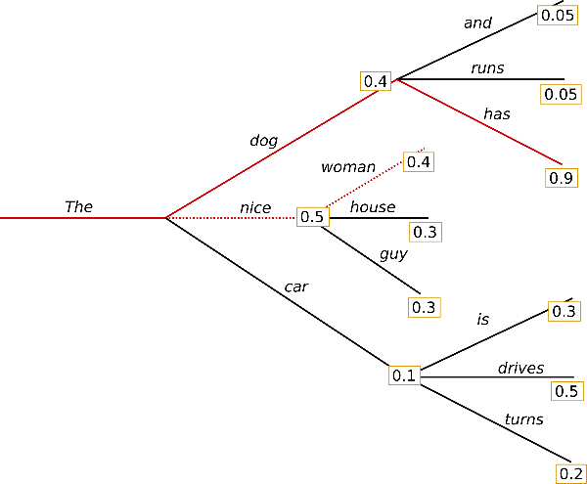
GPT Decoding Methods
2. Beam Search
: Keep the most likely num_beams
of hypothese
Notes:
Beam Search는 시점 t마다 가능성이 높은 num_beams개의 sequence를 보관한 후, 최종적으로 가장 확률이 높은 sequence를 선택한다. Greedy search와 마찬가지로 중복된 단어를 재사용하기 쉽다.

Slide 17
GPT Decoding Methods
3. Sampling
Randomly picking the next word
According to the conditional probability distribution
Notes:
Sampling은 모델이 1 ~ t-1시점에 예측한 토큰의 확률분포로부터 랜덤하게 토큰을 샘플링한다. Top k는 가장 확률이 높은 k개의 단어를 필터링 한 뒤, 해당 k개 내에서 확률 질량을 재분배해 샘플링한다. Top p는 누적확률이 p 이상인 최소한의 단어 집합에서 샘플링한다. (soft max의) temerature를 낮추면 분포가 뾰족해진다(높은 probability를 가진 단어가 샘플링 될 가능성이 높아짐)

Slide 18
GPT Results
 | Question | Answer
BERT | 요즘 너무 우울해... | 우울함은 저절로 없어지기도 하지만 그렇지 않을 때도 있어요. 그럴 때는 전문가에게 도움을 요청하는 것도 좋은 방법이에요
GPT (Greedy) | 요즘 너무 우울해... | 우울할 때는 칭찬타임! 오늘의 잘한 일을 말해봐요.당신이 행복하다면 나도 기뻐요. 당신은 행복하죠.
GPT (Beam) | 요즘 너무 우울해... | 우울함은 저절로 없어지기도 하지만 그렇지 않을 때도 있어요. 그럴 때는 전문가에게 도움을 요청하는 것도 좋은 방법이에요. 전문가와 상담을 받아 보신적이 있나요? 힘이 들 땐 도움을 받는 게 좋아요.
GPT (Sampling) | 요즘 너무 우울해... | 이해해요. 아무 이유 없이 우울할 때가 있죠. 우울할 때는 칭찬타임! 오늘의 잘한 일을 말해봐요.
Notes:
Greedy: 우울할 때는 칭찬타임! 오늘의 잘한 일을 말해봐요(기존 문장) + 당신이 행복하다면 나도 기뻐요(기존 문장 변형) + 당신은 행복하죠(생성된 문장) -> 각각은 자연스럽지만 전체적인 흐름은 최적이 아님
Beam: 우울함은 저절로 없어지기도 하지만 그렇지 않을 때도 있어요. 그럴 때는 전문가에게 도움을 요청하는 것도 좋은 방법이에요.(기존 문장) + 전문가와 상담을 받아 보신적이 있나요? 힘이 들 땐 도움을 받는 게 좋아요.(기존 문장) -> 중복단어가 많음
Sampling: 이해해요. 아무 이유 없이 우울할 때가 있죠(기존문장)+ 우울할 때는 칭찬타임! 오늘의 잘한 일을 말해봐요(기존문장)
GPT는 BERT처럼 answer를 그대로 output하는 것이 아니라 연관성이 높은 서로 다른 answer을 연결하거나, 기존 문장을 변형하거나, 새로 생성해서 output한다

Slide 19
Conclusion and Future Work
Notes:
Classification의 경우 BERT가 미세하게 성능이 좋음 (SKT – NSMC). 따라서 정밀한 classification이 필요한 Task에 대해서는 Encoding 기반의 모델이 좋은 선택지일 수 있음. 문장을 생성해야하는 경우 decoding기반의 모델이 적절하며, decoding method에 영향을 많이 받으므로 주의해야함.

